Slide 1


Planning module
(PM)

Slide 2
Voorstellen
Hans Kuipers Hoofd Roosterbureau ROC Kop N-H Informatiebeheerder

Slide 3
Programma Workshop
Presentatie Planningsmodule Demo in de live omgeving Mogelijkheid tot vragen

Slide 4
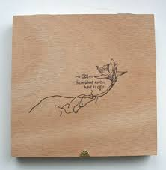


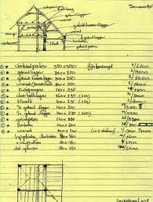
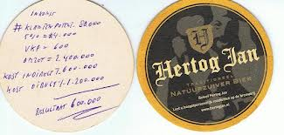



Aanleveren roostergegevens verleden:

Slide 5
Planningsmodule
Rooster Planning Formatie

Slide 6
Onderdelen van de PM
Planning contacttijd
Individuele- bulk planning
Groepsplanning
Vacatureomgeving
Roosterexport
Rapportomgeving
Loonkostenverdeler

Slide 7
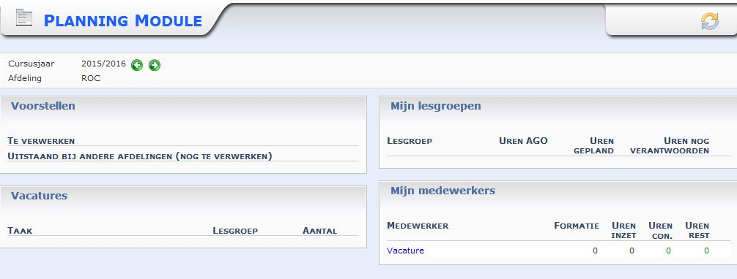
Startpagina PM

Slide 8
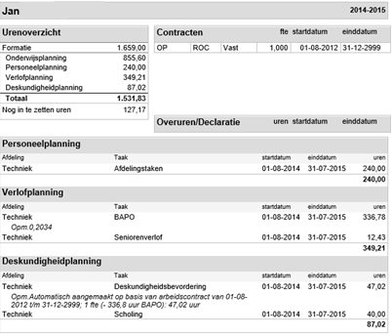
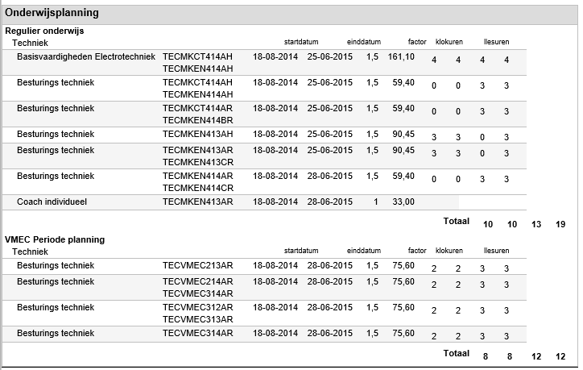
Jaartaakkaart(en)

Slide 9
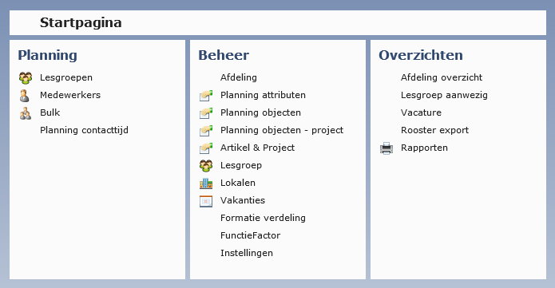
Onderdelen PM menu
Planning
Beheer
Overzichten

Slide 10
Onderdelen PM startpagina

Slide 11
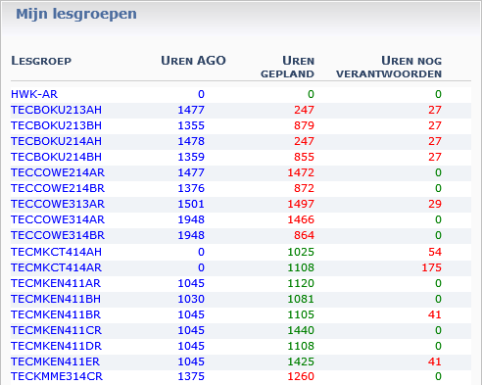
Onderdelen PM startpagina
Mijn lesgroepen

Slide 12
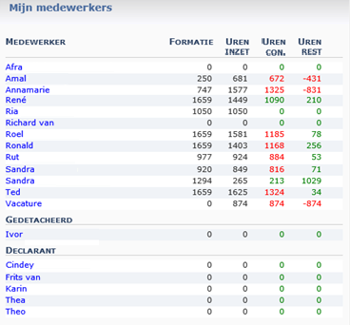
Onderdelen PM startpagina
Mijn medewerkers

Slide 13
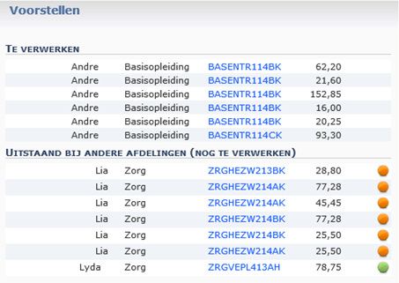
Onderdelen PM startpagina
Voorstellen

Slide 14
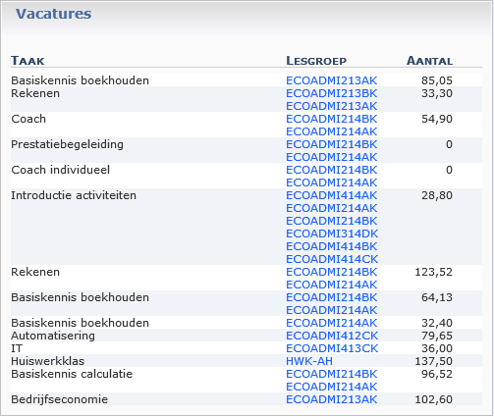
Onderdelen PM startpagina
Vacatures

Slide 15
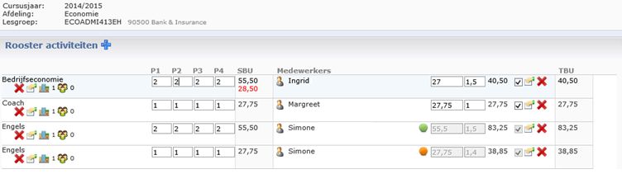
Planning
Lesgroepen

Slide 16
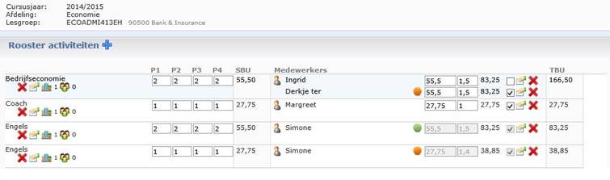
Planning – Lesgroepen

Slide 17
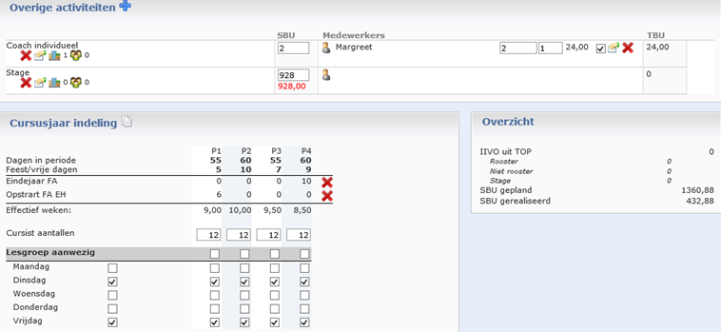
Planning
Lesgroepen

Slide 18
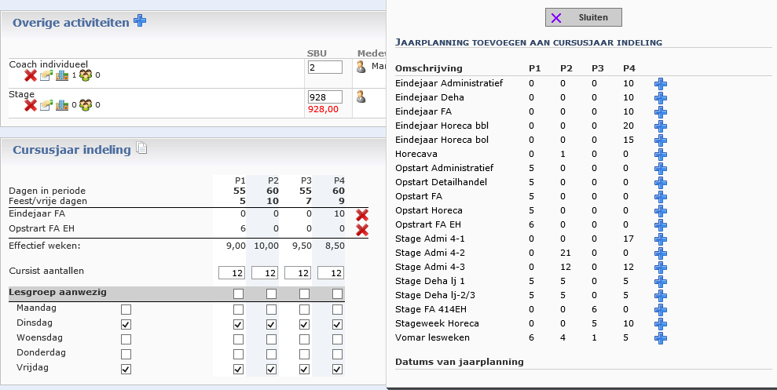
Planning
Cursusjaar indeling

Slide 19

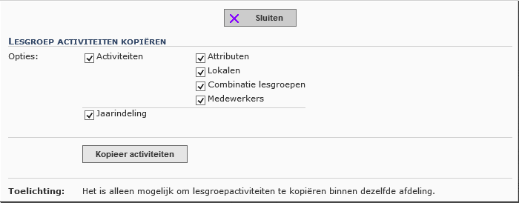

Planning – Lesgroepen

Slide 20
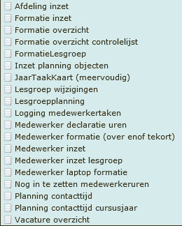
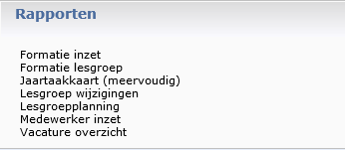
Overzichten – Rapporten

Slide 21
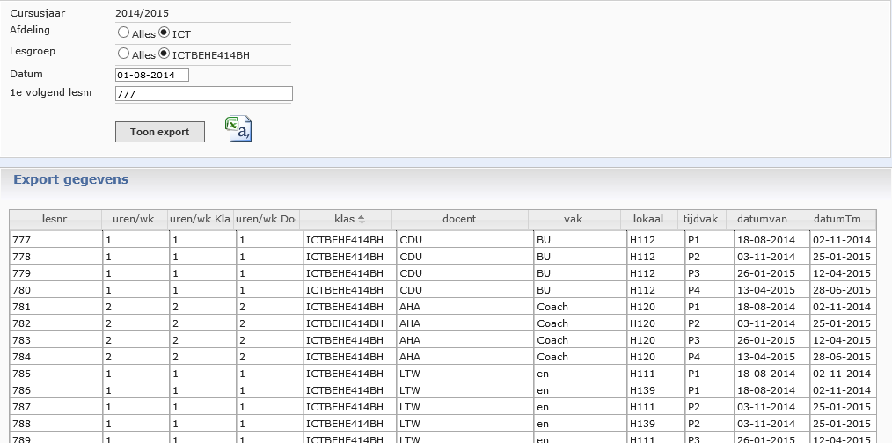
Overzichten
Rooster export

Slide 22
Rapporten
Lesgroep planning

Slide 23
http://pm.rockopnh.nl
PM!
DEMO

